Slide 1
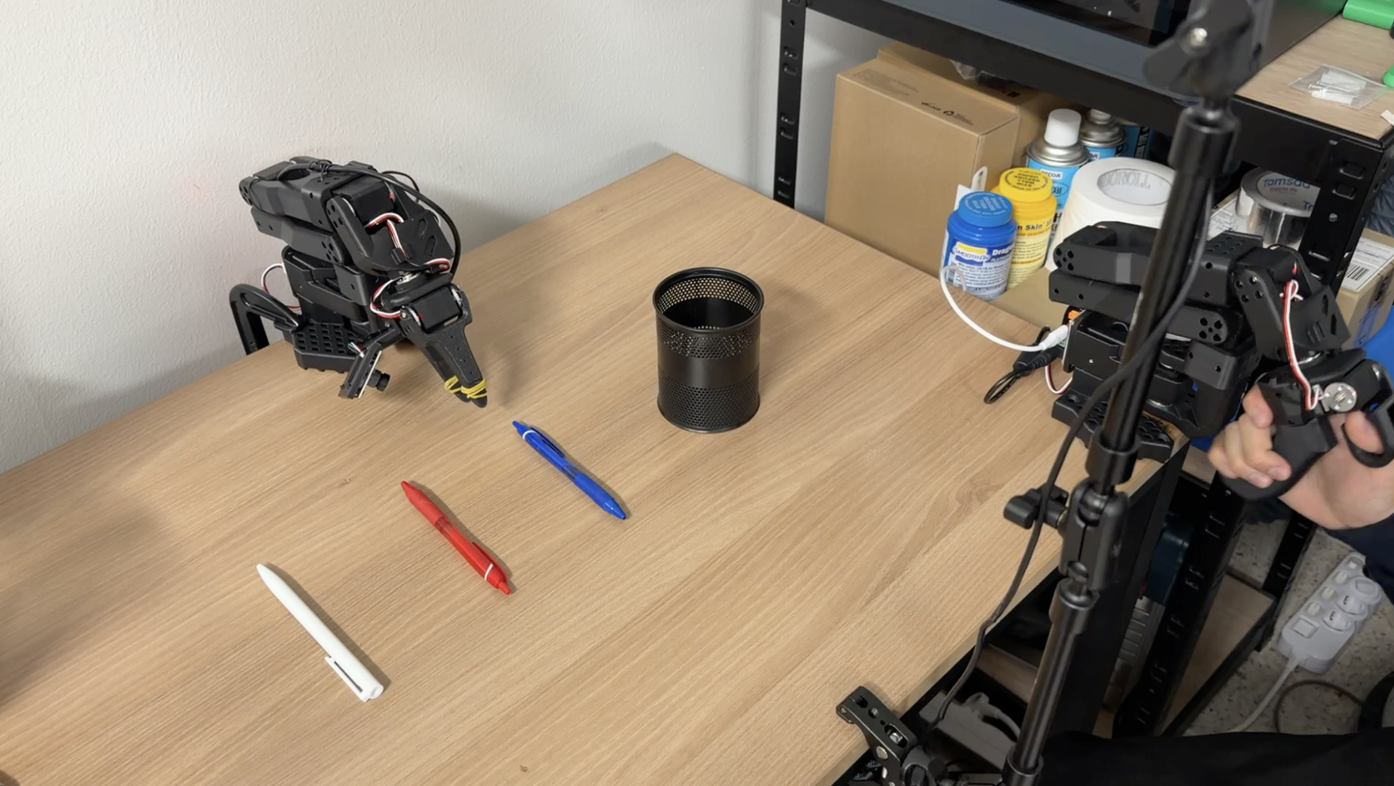
Experience - Robotics & Computer Vision & AI
Physical AI
Teleoperation 기반 로봇 데이터 취득 및 VLA/VA 학습 경험
Jetson AGX Thor, Orin Nano 등 임베디드 보드 경험
논문 리딩 및 구현
카메라 캘리브레이션

Slide 2
Merit
열정
끈기
노력

Slide 3
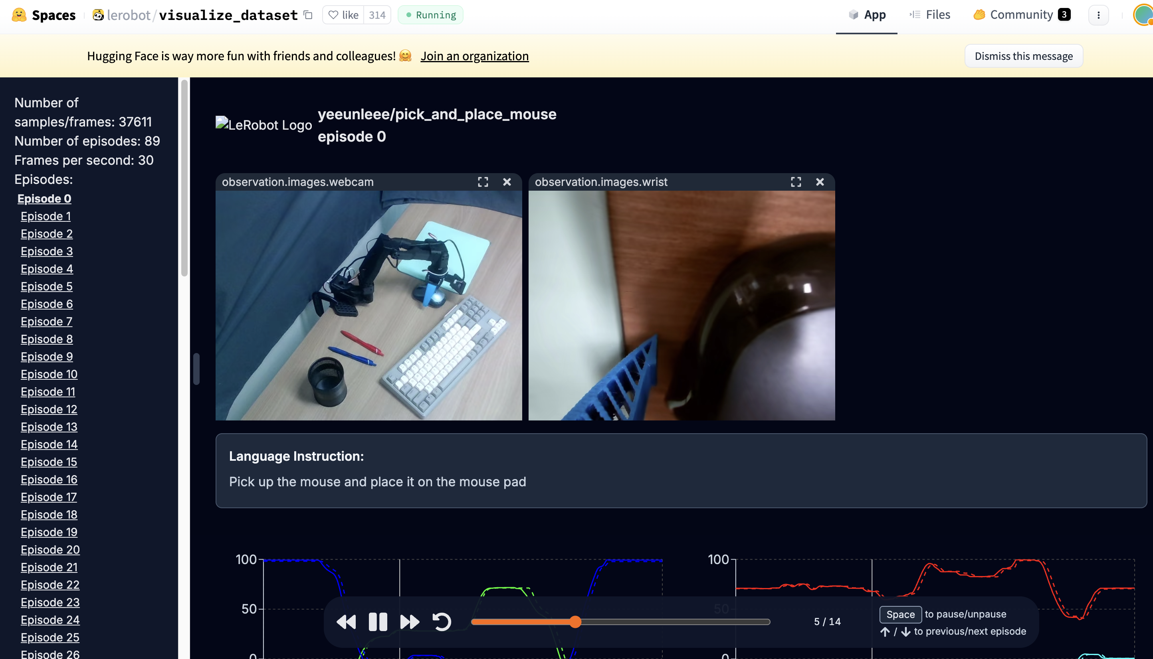
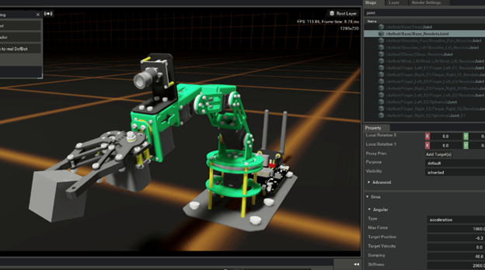
Goal
로봇 데이터 증강
물리 세계에 강건한 Physical AI

